Slide 1
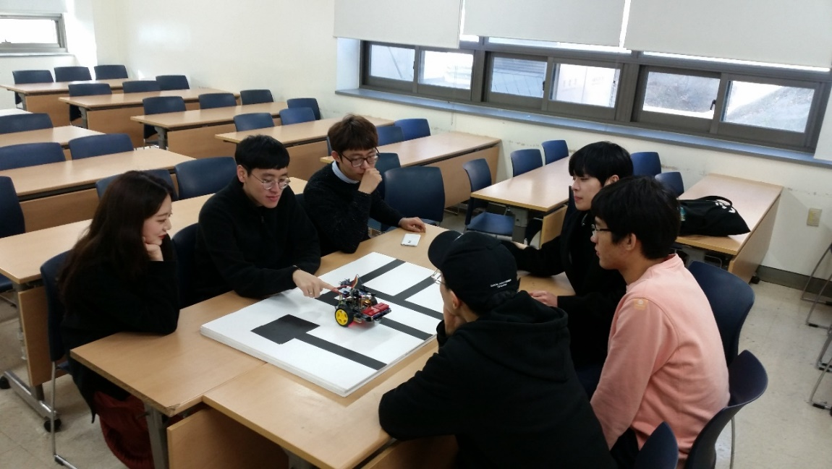

교육부 특성화 사업 프로젝트 기반 교수-학습 멘토링
아두이노를 활용한 이동체 구현
팀 명
코스모스
멘토교수
김성철 (컴퓨터과학과)
아두이노란 오픈 소스를 기반으로 한 단일 보드 마이크로컨트롤러로 완성된 보드와 관련 개발 도구 및 환경을 말합니다. 이러한 아두이노는 공학도도 접근이 쉽지 않은 마이크로 컨트롤러를 일반인에게도 열어준 전자 장치입니다. 저희 팀 또한 임베디드 시스템 개발 경험이 전혀 없었지만, 쉽게 접근할 수 있었고 아두이노를 이용해서 라인을 따라가고, 미로를 탐색 및 탈출하는 이동체를 구현해냈습니다.
세부 활동 내용
주요성과
주제 정하기
로봇 조립
라인 추적
미로 구축
1차 미로 탐색
드론 조립
최종 미로 탐색
라인을 추적하며 전진이 가능
미로를 탐색하며 탈출이 가능

